Slide 1
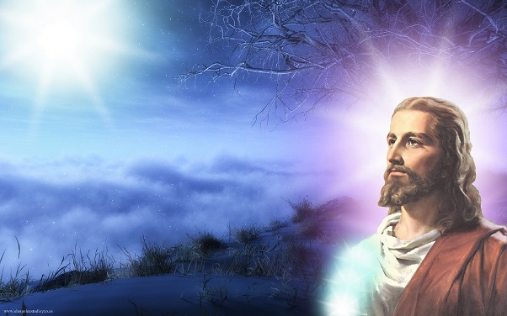
La naturaleza humana de Jesús
Grande es el misterio de la piedad: Dios fue manifestado en carne. 1Timoteo 3:16

Slide 2
La Biblia revela a Jesús como Dios en todo el sentido de la palabra.
“…el cual, siendo en forma de Dios, no estimó el ser igual a Dios como cosa a que aferrarse”. Filipenses 2:6.
La Biblia también revela a Jesús como hombre en todo el sentido de la palabra.
“Y aquel Verbo fue hecho carne, y habitó entre nosotros”. Juan 1:14.

Slide 3
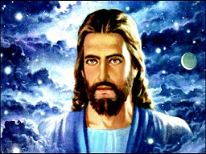
Jesús: Divino y humano
al mismo tiempo.
Jesús es Dios como lo son el Espíritu Santo
y el Padre.
Al mismo nivel.
Jesús es tan humano como nosotros.
Pero no es
igual a nosotros.
“…se despojó a sí mismo, tomando forma de siervo, hecho semejante a los hombres”.
Filipenses 2:7.

Slide 4
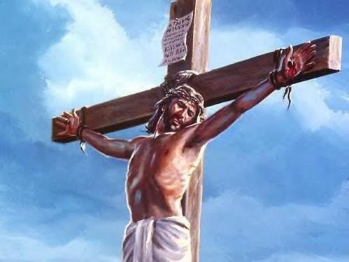
Si la naturaleza humana de Jesús es completa, ¿por qué es semejante y no igual a nosotros?
Primero porque Jesús es Dios y nosotros no, y segundo porque en su naturaleza humana no tenía las mismas tendencias pecaminosas que nosotros tenemos.

Slide 5
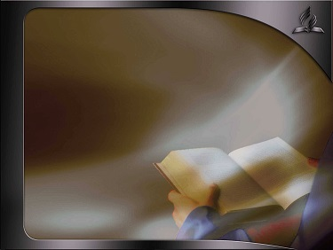
Sólo Jesús pudo decir.
“¿Quién de vosotros me redarguye de pecado?” Juan 8:46.
“…viene el príncipe de este mundo, y él nada tiene en mí”. Juan 14:30.
Sólo de él se pudo decir.
“…el Santo Ser que nacerá, será llamado Hijo de Dios”. Lucas 1:35.

Slide 6
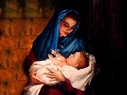
“Porque no tenemos un sumo sacerdote que no pueda compadecerse de nuestras debilidades, sino uno que fue tentado en todo según nuestra semejanza, pero sin pecado”. Hebreos 4:15.
“Sin pecado” significa que Jesús no solamente no cedió a la tentación,
sino que tampoco nació con propensiones inherentes al mal en su naturaleza.
La Biblia dice: “no hay pecado en él” (1Juan 3:5), Significa que en Jesús no aplica el Salmo 51:5. “En maldad he sido formado,
Y en pecado me concibió mi madre”.

Slide 7
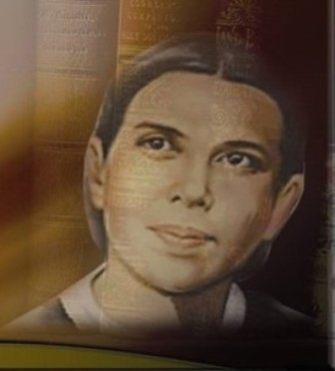
El Testimonio White.
Jesús “Oraba por sus discípulos y por sí mismo, identificándose así con nuestras necesidades, nuestras debilidades y nuestros fracasos, que son tan característicos de nuestra condición humana. Pedía con poder, sin poseer las pasiones de nuestra naturaleza humana caída, pero provisto de debilidades similares, tentado en todo según nuestra semejanza. Jesús sufrió una agonía que requería ayuda y apoyo de su Padre”.
Testimonios, 2:451.
“Nunca, de ninguna manera, deje la más leve impresión en las mentes humanas que en Cristo había una mancha de corrupción, o una inclinación hacia ella, o que Él se rindió a la corrupción. Fue tentado en todo punto como el hombre es tentado, sin embargo, fue llamado ‘el Santo Ser’”. Lt8-1895.
“Él nació sin pecado, pero vino al mundo de igual manera que la familia humana”. Carta 97, 1898.

Slide 8
¿No tener tendencias al mal, implica tener ventajas en la lucha con la tentación?
Respondamos esta pregunta con un ejemplo
Adán antes de la caída: Naturaleza humana perfecta, sin tendencias al mal ni deterioro físico y mental.
José, hijo de Jacob: Naturaleza humana caída, con tendencias al mal y deterioro físico y mental.
Sin embargo, José venció y Adán fracasó.
¿Dónde estuvo la clave?

Slide 9
La clave estuvo en la conexión con Cristo.
José permaneció conectado, Adán se desconectó.
Es cuestión de decisión.
“La voluntad es el poder que gobierna en la naturaleza del hombre, el poder de decisión o elección. Todo ser humano que razone tiene la facultad de escoger lo recto. En toda vicisitud de la vida la Palabra de Dios nos dice: ‘Escogeos hoy a quién sirváis’…
“Todos pueden poner su voluntad de parte de la de Dios, escoger obedecerle y así, al relacionarse con los instrumentos divinos, mantenerse donde nada pueda forzarlos a realizar el mal”. Educ. 261.
“Todo aquel que permanece en él, no peca”. 1Juan 3:6.
Jesús lo dijo: “Yo soy la vid, vosotros los pámpanos; el que permanece en mí, y yo en él, éste lleva mucho fruto; porque separados de mí nada podéis hacer”. Juan 15:5.
Si Adán hubiera permanecido en él, no hubiera pecado.

Slide 10
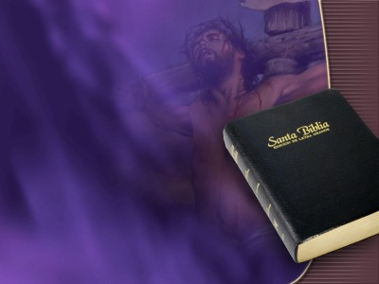
Jesús venció, no porque usara ventajas que nosotros no tenemos sino porque se mantuvo conectado.
“No puedo yo hacer nada por mí mismo”.
Juan 5:30.
“Porque yo no he hablado por mi propia cuenta”.
Juan 12:49.
“Jesús no reveló cualidades ni ejerció facultades que los hombres no pudieran tener por la fe en él”. DTG, 620.
“…mientras andaba entre los hombres, era guiado paso a paso, por la voluntad del Padre”.
DTG, 121.
“El Padre que mora en mí, él hace las obras”. Juan 14:10.

Slide 11

El Testimonio White.
“El poder divino del Salvador fue ocultado. Él venció en la naturaleza humana apoyándose en el poder de Dios.
Éste es el privilegio de todos”.
Youth’s Instructor, 25 de abril de1901, pág. 130.
Cristo “No ejerció en su propio beneficio ningún poder que el hombre no pueda ejercer”.
MS, 3:149.
Nosotros podemos vencer de la misma manera.
“Satanás sabe muy bien que el alma más débil pero que permanece en Jesús puede más que todas las huestes de las tinieblas”. CS, 584,585.

Slide 12
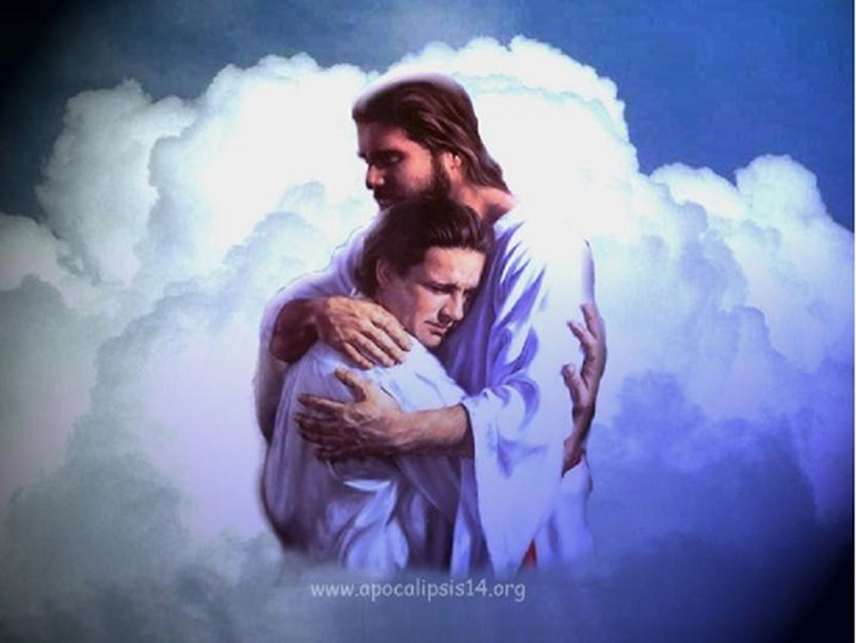
Jesús enfrentó la tentación con desventajas, en relación con nosotros.
Cuando caemos en pecado, somos afectados nosotros y quienes están en nuestra esfera de influencia, pero si nos arrepentimos, “Abogado tenemos para con el Padre”.
(1 Juan 2:1), y nos reconciliamos con Dios.
Pero sobre Jesús pesaba la suerte del mundo, si él caía, todos nos perdíamos. Jesús mismo quedaría separado del Padre para siempre.

Slide 13
Por su santidad, su sufrimiento fue mayor.
“Su sufrimiento fue sentido más agudamente, porque su naturaleza espiritual estaba libre de toda mancha de pecado”. ST, 9 de diciembre de 1897.
Tener el poder y no usarlo, fue una lucha.
“Cuando Cristo fue tratado con desprecio, sintió una fuerte tentación a manifestar su carácter divino. … Pero le incumbía la tarea difícil de mantenerse en la posición que había elegido como uno con la humanidad”. DTG 649.
“Cristo fue tentado por Satanás en una forma cien veces más severa que la de Adán, y bajo circunstancias en todos los sentidos más difíciles”. Mi Vida Hoy, 323.

Slide 14
“En un mundo de pecado, Jesús soportó luchas y torturas del alma”. DTG, 330.
“Si Satanás pudiese haber tentado a Cristo para que pecara en lo más mínimo, hubiera herido la cabeza del Salvador. ... Si la cabeza de Cristo hubiera sido herida, habría perecido la esperanza de la raza humana.
La ira divina habría descendido sobre Cristo como descendió sobre Adán. Cristo y la iglesia habrían quedado sin esperanza”.
CBA, t.5, p.1105; Señales de los tiempos,
9 de junio de 1898.

Slide 15
¿Tuvo Jesús la naturaleza de las personas convertidas?
Los seres humanos convertidos al igual que los inconversos tienen propensiones corruptas, es decir con inclinaciones inherentes al mal.
Y la seguirán teniendo hasta
“la regeneración”, (Mateo 19:28).
Hasta “que esto corruptible se vista de incorrupción”. (1 Corintios 15:53).

Slide 16
Jesús: Igual a Dios, semejante a los hombres.
Las frases
“Semejante a los hombres” (Filipenses 2:7), “Semejante a sus hermanos” (Hebreos 2:17) y “Semejanza de carne de pecado” (Romanos 8:3)
se usan de manera equivalente.
A diferencia nuestra, Jesús no tenía inclinaciones al mal. “Su inclinación a lo recto era una satisfacción constante para sus padres”. YI, 8 de sep.1898.

Slide 17
¿En qué fue Jesús semejante a sus hermanos?
“Fue “hecho semejante a los hermanos”. Hebreos 2:17. Experimentó el gozo y la aflicción, tal como ellos. Su cuerpo fue susceptible al cansancio, tal como el vuestro. Su mente, como la vuestra, pudo ser atormentada y quedar perpleja.
Si vosotros tenéis dificultades, también él las tuvo…
Jesús estuvo expuesto a penalidades, a los conflictos y a las tentaciones,
tal como los hombres”. NEV, 59.
Era semejante a sus hermanos en todo. Fue hecho carne, igual que nosotros. Le daba hambre y sed y se cansaba. Se sostenía comiendo y se refrescaba durmiendo. y, sin embargo, era el inmaculado Hijo de Dios. Fue un peregrino y advenedizo en la tierra, estaba en el mundo, pero no era del mundo; tentado y probado como los hombres y mujeres son tentados y probados, pero viviendo una vida libre de pecado. Testimonios para la Iglesia, 8:301.
Nótese que las frases “sus hermanos” y “los hombres” se usan de manera equivalente. Nótese también que Jesús fue semejante a sus hermanos no en que éstos hayan nacido de nuevo o hayan sido regenerados, sino en que compartió las mismas penurias que todos los hombres.

Slide 18

La gran diferencia entre los seres humanos convertidos y los no convertidos es que los primeros aprendieron de Jesús a permanecer conectados.
Haber nacido de nuevo y “ser participantes de la naturaleza divina” (1Peter 1:4) significa que ahora con el poder de Cristo podemos dominar “los deseos carnales” (1Peter 2:11)
de la naturaleza caída que aún permanece.
Nótese la experiencia de Pablo.
“Pablo sabía que su lucha contra el mal no terminaría mientras durara la vida. Siempre comprendía la necesidad de vigilarse severamente, para que los deseos terrenales no se sobrepusieran al celo espiritual. Con todo su poder continuaba luchando contra las inclinaciones naturales”. HA, 253.

Slide 19
El profeta Daniel es ejemplo de una persona verdaderamente convertida, de quien la Biblia no registra un solo pecado.
Sin embargo él oró: “Hemos pecado, hemos cometido iniquidad, hemos hecho impíamente,…”. Daniel 9:5.
“No puede haber glorificación de sí mismo, ni arrogantes pretensiones de estar libre de pecado, por parte de aquellos que andan a la sombra de la cruz del Calvario”. CS 525.
“No puede existir amor profundo hacia el Señor Jesús en el corazón que no comprende su propia perversidad”.CC 65.
Dijo esto no sólo por humildad, porque aunque no era culpable de estos pecados específicos, él sabía que su naturaleza no estaba libre de tendencias al mal.

Slide 20
Con toda su humildad y devoción Daniel no podía decir con propiedad:
“¿Quién me redarguye de pecado?”
“El príncipe de este mundo, nada tiene en mí”.
De Daniel no se dijo: “el Santo Ser que nacerá”.
Jesús fue infinitamente más humilde que Daniel, y ni siquiera por humildad podía decir:
“Hemos pecado, hemos cometido iniquidad, hemos hecho impíamente,…”.

Slide 21
Jesús era como Adán antes de la caída en que no tenía inclinaciones al mal.
“¿En qué consistió la fuerza del asalto hecho sobre Adán, que causó su caída? No fue el pecado inherente, pues Dios hizo a Adán conforme al carácter divino, puro y recto.
No había principios corruptos en el primer Adán, no había propensiones corruptas o tendencias al mal. Adán fue tan impecable como los ángeles delante del trono de Dios.”
LT 191, 1899. CBAt.1, p. 1097.
“Cristo es llamado el segundo Adán. En pureza y santidad, conectado con Dios y amado por Dios, Él comenzó donde comenzó el primer Adán”.
Youth’s Instructor, 2 de junio de 1898.
“…Cristo asumió nuestra naturaleza, caída pero no corrupta”. MS 57, 1890.

Slide 22
Jesús era como Adán después de la caída en que experimentó el deterioro físico y mental que es consecuencia del pecado.
Hambre, dolor, debilidad, aflicción y muerte.
Esto no es pecado, es resultado del pecado.
“Porque no tenemos un sumo sacerdote que no pueda compadecerse de nuestras debilidades, sino uno que fue tentado en todo según nuestra semejanza, pero sin pecado”.
Hebreos 4:15.

Slide 23
El gran misterio: Tomó nuestra naturaleza manchada y pecaminosa, pero en él no había mancha ni pecaminosidad.
“Él tomó sobre sí mismo la naturaleza humana caída, sufriente, degradada y manchada por el pecado”.
YI, 20 de diciembre de 1900.
“Cristo, que no conocía en lo más mínimo la mancha de pecado, tomó nuestra naturaleza en su condición deteriorada”. MS 1:296.
“Él tomó sobre su naturaleza impecable nuestra naturaleza pecaminosa, para que Él pudiese saber cómo socorrer a los que son tentados”.
MM, 181.
“En él no había engaño o pecaminosidad; Él fue siempre puro e inmaculado, sin embargo Él tomó sobre sí nuestra naturaleza pecaminosa”.
RH, 15 de diciembre de 1896.
Ante estas aparentes contradicciones, es necesario equilibrar estas expresiones.
“Él nació sin pecado, pero vino al mundo de igual manera que la familia humana”. Carta 97, 1898.

Slide 24
“Él aceptó la debilidad de la humanidad”. DTG, 86.
“Jesús aceptó la humanidad cuando la especie se hallaba debilitada por cuatro mil años de pecado”. DTG 32.
“Él tomó la naturaleza humana y llevó las debilidades y la degeneración del hombre”.
MS 1:214.
“Cristo no poseía la misma deslealtad pecaminosa, corrupta y caída que nosotros poseemos, pues entonces él no podría haber sido una ofrenda perfecta”. MS, 3:147.
“Cristo tomó sobre sí las flaquezas de la humanidad degenerada”. DTG, 92.
Citar ciertas referencias mientras se ignoran otras
que pueden dar el
debido equilibrio,
es irresponsable.
“La humanidad de Cristo es llamada ‘ésa cosa santa’”.
ST, 16 de enero de 1896.

Slide 25
25
Una sola referencia no es suficiente.
“Los testimonios mismos serán la clave que explicará los mensajes dados, a medida que se explique un texto con otro”. Recibiréis Poder. 254.
El sentido común y el contexto.
Dios quiere que tengamos sentido común, y que razonemos con sentido común. Las circunstancias alteran las condiciones.
Las circunstancias cambian la relación de las cosas. Mensajes Selectos 3:247.

Slide 26
26
“Jehová cargó en él el pecado de todos nosotros”. Isaías 53:6.
“Al que no conoció pecado, por nosotros lo hizo pecado”. 2Corintios 5:21.
“No hay pecado en él”. 1Juan 3:5.
Cargó nuestro pecado y se hizo pecado, pero nació sin pecado y se mantuvo libre de corrupción.
Jesús fue semejante a nosotros en nuestras debilidades, nosotros debemos ser semejantes a Él en carácter.
“Jesús fue hecho en todo semejante a sus hermanos. Se hizo carne, como somos carne. Tuvo hambre y sed, y sintió cansancio. Fue sostenido por el alimento y refrigerado por el sueño. Participó de la suerte del hombre, aunque era el inmaculado Hijo de Dios. Era Dios en la carne.
Su carácter ha de ser el nuestro”. DTG, 278.
En conclusión, Cristo nació con una naturaleza espiritual perfecta, pero con una naturaleza física y mental degradada.

Slide 27
27
El origen de la tentación.
Satanás tienta a los humanos (1Tesalonicenses 3:5), según la concupiscencia de cada uno (Santiago 1:14).
Satanás tentó a Jesús (Mateo 4:1), según el poder que había en él (Lucas 6:19, Juan 10:18).
“El corazón reacciona positivamente a las tentaciones de afuera, y los pies se apresuran imperceptiblemente hacia el mal”. 8TI 326.
“El ceder a la tentación empieza cuando se permite a la mente vacilar y ser inconstante en la confianza en Dios”. DMJ, 78,79.

Slide 28
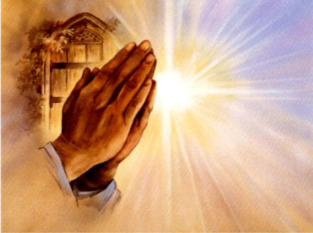
“El momento de tentación, en que posiblemente se caiga en pecado gravoso, no crea el mal que se manifiesta; solo desarrolla o revela lo que estaba latente y oculto en el corazón”. DMJ, 54
“Al permitir que nuestra comunión con Dios se interrumpa, perdemos nuestra defensa. …
… Tenéis que ser hombres y mujeres de oración”. MC, 408.

Slide 29
29
El propósito de la tentación.
La tentación es una invitación a satisfacer necesidades y deseos de manera ilegítima, es decir, independiente de Dios. Y cada uno es tentado según lo que le es posible hacer.
“Tan pronto como Satanás pueda separar el alma de Dios, la única fuente de fortaleza, procurará despertar los deseos impíos de la naturaleza carnal del hombre”. P y P 776.
“El origen de todos los pecados y excesos de Salomón se puede encontrar en su gran error al dejar de depender de Dios en lo que respecta a sabiduría, y a caminar humildemente delante de él…”. EGW, CBA, 1074,1075.

Slide 30
Jesús “fue tentado en todo según nuestra semejanza, pero sin pecado”.
¿Cómo podía Jesús ser tentado en todo si él no tenía tendencias al mal?
En todo no significa que Jesús fue tentado
en cada cosa que nosotros somos tentados,
sino de toda manera en que somos tentados.
La esencia de la tentación es actuar independiente de Dios, el diablo adapta este principio a cada individuo. Y Jesús fue tentado con la máxima intensidad.

Slide 31
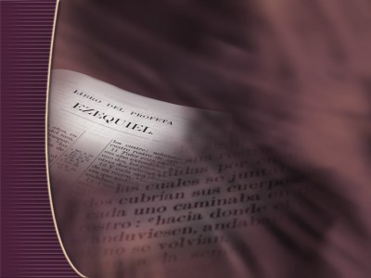
Jesús no fue tentado a realizar las obras de la carne (Gálatas 5:19-21), porque él no tenía inclinaciones al mal, fue tentado a satisfacer necesidades, deseos y metas legítimas, usando medios ilegítimos, es decir independiente de Dios.
Jesús “se despojó” no de su divinidad ni de su pureza, sino del uso de su poder y de sus privilegios para beneficio propio. Voluntariamente dependió del Padre y se sometió a todas las condiciones de la vida humana.
Toda su vida Jesús fue dependiente del Padre;
y fue tentado intensamente a usar su autonomía. Mantenerse despojado era una lucha constante.

Slide 32
Convertir piedras en pan o bajarse de la cruz no es malo, pero hacerlo aparte de Dios es pecaminoso, porque “Todo lo que no proviene de fe, es pecado”
Romanos 14:23. Y todo lo que no “proviene del Padre” es del mundo. 1 Juan 2:16.
Hay obras “buenas” que para Dios son pecaminosas. Nótense estos ejemplos:
“Ayuno dos veces a la semana, doy diezmos de todo
lo que gano”. Lucas 18:12; “Echaron para las
ofrendas de Dios de lo que les sobra”. Lucas 24:1;
“Si repartiese todos mis bienes para dar de comer a los pobres, y si entregase mi cuerpo para ser quemado, y no tengo amor, de nada me sirve”. 1Corintios 13:3.
“Un corazón egoísta puede realizar actos de generosidad”.
El Camino a Cristo, 58.

Slide 33
También hay obras que pueden categorizarse como violaciones de La Santa Ley, pero no son contadas como pecado. Nótense los siguientes ejemplos:
Cornelio adoró a Pedro. Hechos 10:25.
Juan adora a un ángel. Apocalipsis 19:10.
Rahad dice una mentira. Josué 2:4,5.
Todo depende de quién nos controla: Jesús o Satanás.

Slide 34
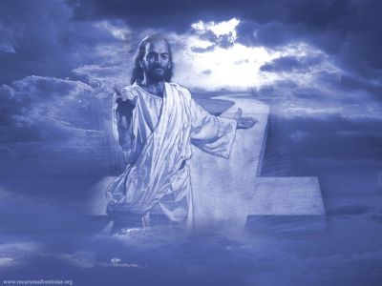

Jesús hizo posible que nosotros podamos vencer dependiendo de él, así como él venció dependiendo del Padre.
“Bienaventurado el varón que soporta la tentación; porque cuando haya resistido la prueba, recibirá la corona de vida, que Dios ha prometido a los que le aman”. Santiago 1:12.

Slide 35

“Al que venciere, le daré que se siente conmigo en mi trono, así como yo he vencido, y me he sentado con mi Padre en su trono”. Apocalipsis 3:21.

